Slide 1
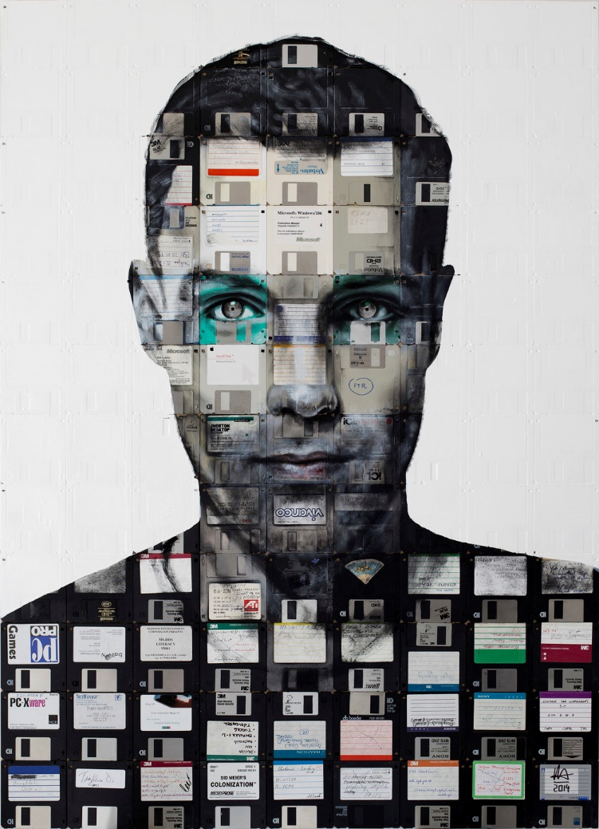
Algoritmos e
Programação de Computadores
Disciplina 113476
Prof. Alexandre Zaghetto
zaghetto@unb.br
Universidade de Brasília
Instituto de Ciências Exatas
Departamento de Ciência da Computação
http://www.nickgentry.com/

Slide 2
Algoritmos com Repetição
Prática de Laboratório III
Parte A

Slide 3
1. Algoritmos com Repetição
Problema 1: Supondo que a população de um país A seja da ordem de 90.000.000 de habitantes com uma taxa anual de crescimento de 3% e que a população de um país B seja, aproximadamente, de 200.000.000 de habitantes com uma taxa anual de crescimento de 1,5%, escreva um programa que calcule e escreva o número de anos necessários para que a população do país A ultrapasse ou iguale a população do país B, mantidas essas taxas de crescimento.

Slide 4
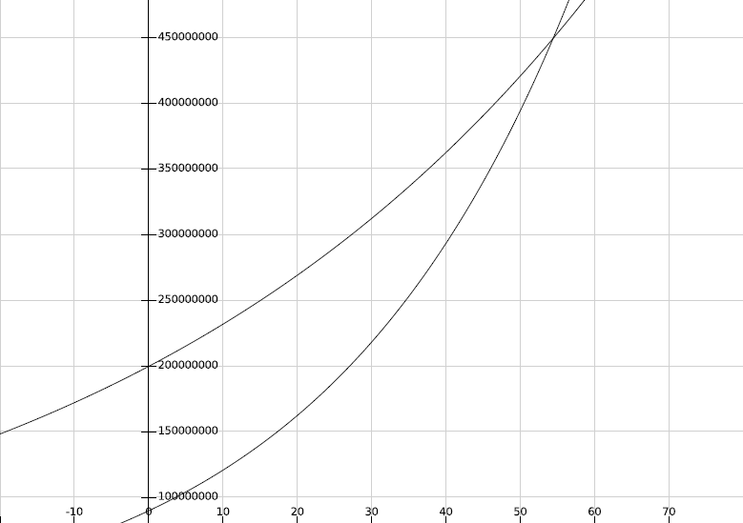
1. Algoritmos com Repetição

Slide 5
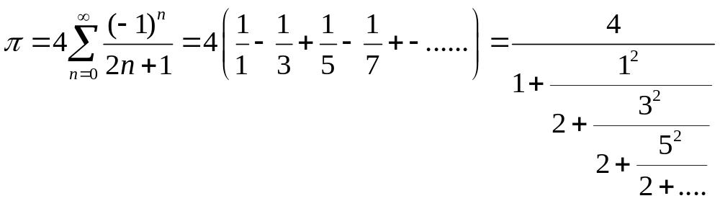
1. Algoritmos com Repetição
Problema 2: Escreva um programa para calcular e escrever o valor de π, com precisão de 0,001, usando a série abaixo. Calcule também quanto tempo o programa leva para chegar à solução (dica: pesquise o arquivo time.h em http://www.cplusplus.com ).

